Slide 1
HABITAT NATURAL
DO EGO AO ECO.
https://www.youtube.com/watch?v=egshXcBnOVw
PÁLIDO PONTO AZUL, CARL SAGAN.

Slide 2
CONTEXTUALIZAÇÃO
Habitat é o local ideal para que uma espécie, todos os tipos de seres vivos, possa se desenvolver, se alimentar e procriar.
Ao longo da nossa história, as cidades e comunidades humanas foram sendo formadas levando em conta os recursos naturais existentes no local.
O crescimento desordenado plenamente acompanhado da evolução tecnológica e o consumo exagerado induziu, nós humanos, a “domar” e modificar a natureza.
Uma perversa consonância entre ganância, ego e ausência de planejamento foram os principais responsáveis pelo atual caos generalizado dos grandes aglomerados urbanos

Slide 3
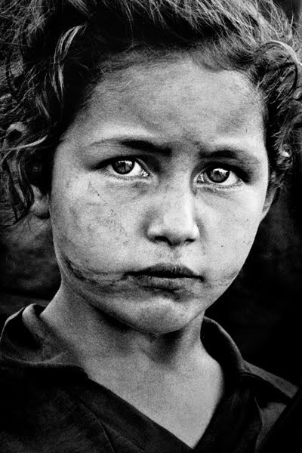
HABITAT HUMANO
Todo “habitat” é determinado por uma combinação de fatores bióticos e abióticos.
Todo ser vivo sofre influencia direta ou indireta destes fatores.
As sociedades sempre buscaram se instalar em locais próximos à fontes de água.
Intensificar a influencia e analisar o meio em que está inserido, é uma estratégia de sobrevivência.
Consciência coletiva como resistência ao processo de auto extinção.
SEBASTIÃO SALGADO

Slide 4
ANTROPOCENO

Slide 5
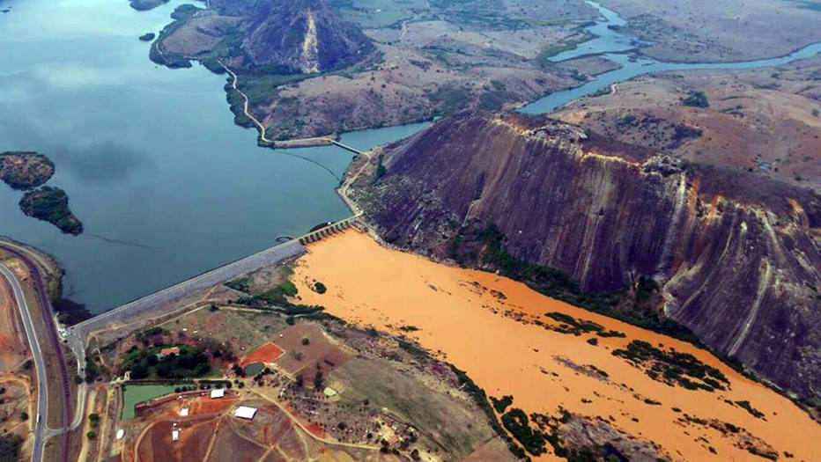
ESTADÃO, 2015

Slide 6
CONSCIÊNCIA COLETIVA
“Conjunto de características e conhecimentos comuns de uma sociedade, que faz com que os indivíduos pensem e ajam de forma minimamente semelhante.”
Emillié Durkeim (1858-1917)
Para Durkheim, o indivíduo, em muitas de suas práticas, é influenciado pela sociedade em que está inserido.
Mas os limites entre ambas não são muito claros, pois mesmo decisões consideradas extremamente individuais, como a de tirar a própria vida, são influenciadas pelas condições sociais.

Slide 7
Revista Online Mídia Informal, 2013

Slide 8
Carta Capital, 2017

Slide 9
CONSCIÊNCIA AMBIENTAL E AGROECOLÓGICA

Slide 10
A agroecologia pode ser definida como o estudo da agricultura a partir de uma perspectiva ecológica.
“Prática agrícola que prioriza a utilização dos recursos naturais com mais consciência, respeitando e mantendo a natureza ao longo de todo o processo produtivo — desde o cultivo até a circulação dos produtos.”
Um detalhe interessante sobre a agroecologia é o entendimento de que todas as formas de vida presentes em um ciclo da agricultura têm importância.

Slide 11
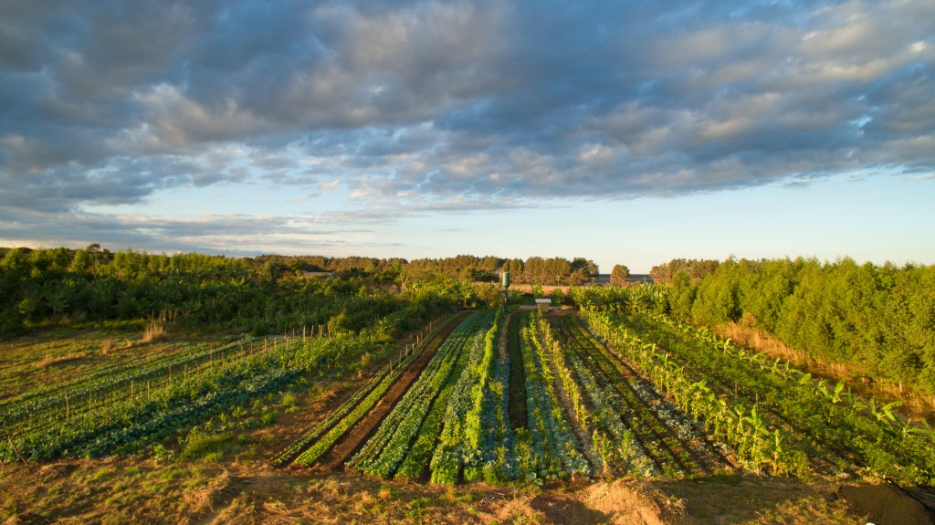
Recicloteca, 2016

Slide 12
TIPOS DE HABITATS https://www.youtube.com/watch?v=Uq6brcVVh6Y A NATUREZA ESTÁ FALANDO – CONSERVAÇÃO AMBIENTAL

Slide 13
REFERÊNCIAS BIBLIOGRÁFICAS
http://www.fragmaq.com.br/blog/agroecologia-papel-desenvolvimento-rural-sustentavel/
http://www.isfoundation.com/pt-br/news/destrui%C3%A7%C3%A3o-dos-habitats
http://conceito.de/habitat
https://www.cartacapital.com.br/sustentabilidade/qual-e-o-habitat-do-ser-humano-2944.html
https://www.estudokids.com.br/habitat-caracteristicas-tipos-e-impactos-da-destruicao/
http://epoca.globo.com/colunas-e-blogs/blog-do-planeta/noticia/2015/12/o-que-e-o-antropoceno-epoca-em-que-os-humanos-tomam-controle-do-planeta.html

